Slide 1

Муниципальное дошкольное образовательное бюджетное учреждение детский сад общеразвивающего вида №79 г.Сочи
Отчёт
о деятельности краевой инновационной площадки
за 2016 г.

Slide 2
Проект
«Развитие конструктивной деятельности и технического творчества дошкольников через
LEGO-конструирование и робототехнику «ВеДуша»
Наш ДЕВИЗ
Минимум теории – максимум практики!
Вести с Душой – от знаний к творчеству!

Slide 3

Задачи
Описать концептуальные основы и методический инструментарий программы по Лего-конструированию и робототехнике, алгоритм проведения ССД.
Повысить профессиональную компетенцтность педагогов по вопросам развития конструктивной деятельности и технического творчества дошкольников через LEGO – конструирование и робототехнику.
Разработать методическое обеспечение работы по LEGO- конструированию и робототехнике.
Продолжить работу по организации работы с родителями, провести их анкетирование.
Обеспечить информационную открытость инновационной деятельности.
Провести мониторинг состояния конструктивной, развивающей предметно - пространственной среды в учреждении и дома.

Slide 4
В рамках реализации задачи: «Описать концептуальные основы и методический инструментарий программы по Лего-конструированию и робототехнике, алгоритм проведения ССД» проведена работа, представленная на следующих слайдах

Slide 5
Структура программы по конструированию
Предварительное решение
Проанализировать ситуацию, состояние
образовательной системы, определить предмет
преобразования – Что преобразуется?
На основе какой научной информации?
(программы, технологии).
Перспективное планирование работы кружка по лего-конструированию и робототехнике «ВеДуша»
НОД по Лего-конструированию (конспекты)
Совместно-самостоятельная деятельность (ССД) по Лего-конструированию и робототехнике
(методические разработки)
Перспективный план по Лего - конструированию

Slide 6
Методический инструментарий реализации программы
методический инструментарий
Технологии:
- технология личностно - ориентированного взаимодействия педагога и ребёнка ;
- проблемно-диалогическая технология.
Требования:
- Логика построения совместно-самостоятельной деятельности во всех группах ДОО, единая линия содержания.
- Мотивация и активизация познавательной, конструктивной деятельности детей.
- Установление интегративных связей.
- Связь с жизнью и личным опытом каждого ребенка.
- Системность.
- Управляемость.
- Эффективность.
- Воспроизводимость
Виды мотивации при подготовке:
- социальная;
- содержательная;
- прагматическая.
Методы и приёмы:
- методы повышения познавательной активности;
- методы обучения и развития творчества.
2.
Предварительное решение
Принятие решений об организации инновационного
процесса, т.е. обсуждение проблемы на
педагогическом совете, издание приказа, создание
группы единомышленников инноваторов
(отбор участников на добровольной основе).
Создание нормативно-правовой базы.

Slide 7

Создали алгоритм организации и проведения ССД
Цели коллективной постройки
Задачи для выполнения части коллективной работы
Дети всех возрастных групп
Педагоги
Самостоятельное создание построек детьми в соответствии с задачами и их обыгрывание
Подготовка конспектов и техн. карт, опираясь на предложенные детьми варианты построек
Создание коллективной постройки детского сада. Совместное обыгрывание постройки, общее развлечение, познавательный фильм…
Методическая разработка
Оборудование и материал
3.
Разработка новой модели
образовательной системы
Осуществляется на основе индивидуального и
группового педагогического проектирования, т.е.
создание проекта инновации.

Slide 8


Требования к организации ССД:
Логика построения совместно-самостоятельной деятельности во всех группах ДОО, единая линия содержания.
Мотивация и активизация познавательной, конструктивной деятельности детей.
Установление интегративных связей.
Связь с жизнью и личным опытом каждого ребенка.
Системность.
Управляемость.
Эффективность.
Воспроизводимость.
4.
Определение показателей качества инновационного процесса и его эффективность
Что нам даст внедрение инновации?

Slide 9
Составили тематический план проведения ССД
Зимние забавы – январь
Сочи - спортивный - февраль
Служба спасения - март
Лунный гость – апрель
День Победы – май
Мир Чёрного моря – июнь
Дары осени – сентябрь
Зоопарк – октябрь
Нет места мусору!– ноябрь
С новым годом – декабрь.

Slide 10
В рамках реализации задачи по повышению профессиональной компетентности педагогов по вопросам развития конструктивной деятельности и технического творчества дошкольников через LEGO – конструирование и робототехнику, проведены методические мероприятия:

Slide 11
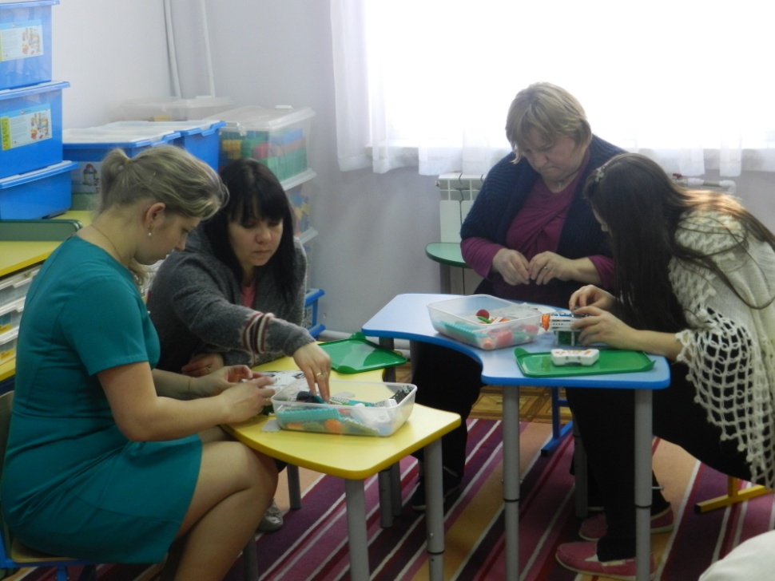
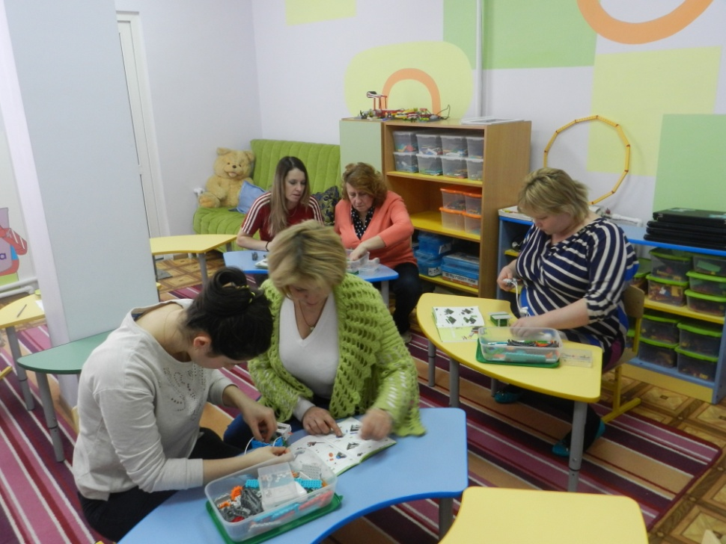
Семинары - практикумы:
«Интеграция лего - конструирования и робототехники в образовательные области МДОУ»;
«Обновление системы конструктивной деятельности в ДОО».

Slide 12
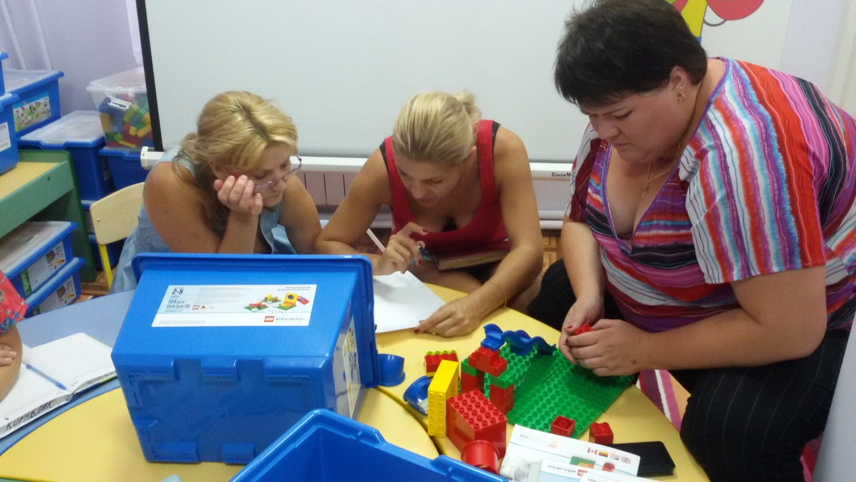
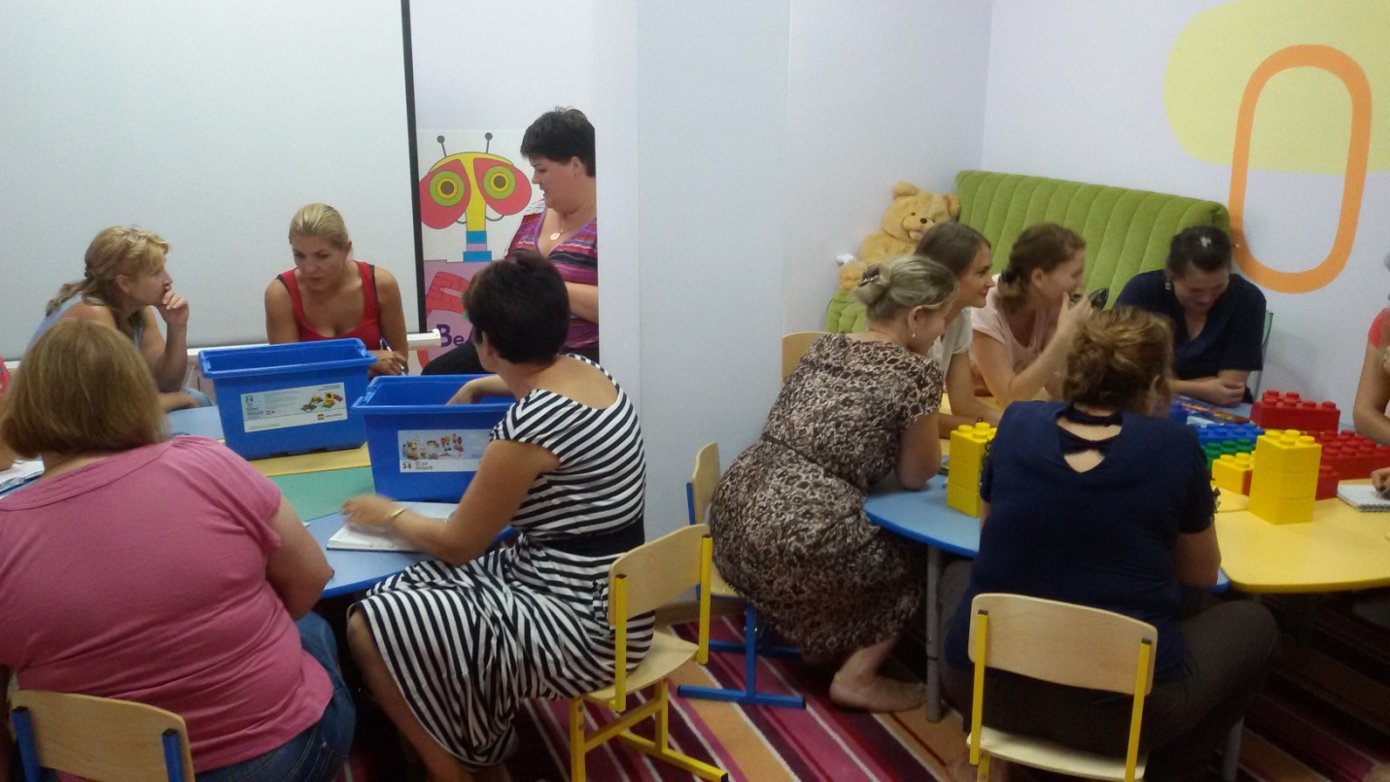
Мастер - классы: «Возможности Лего Дупло», «ПервоРобот Лего-Веду»

Slide 13
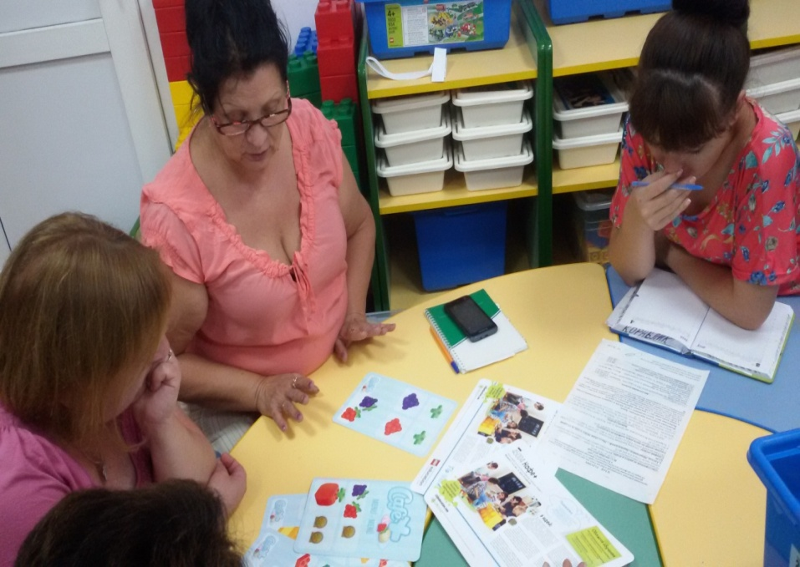
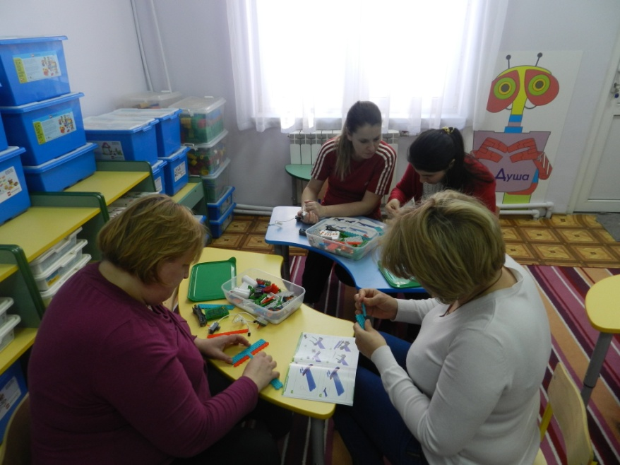
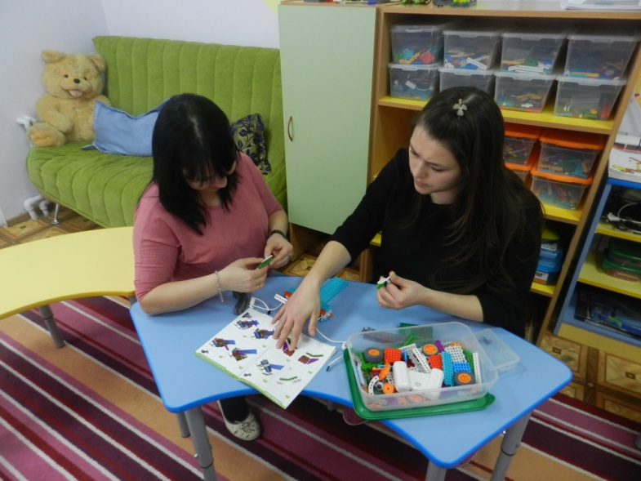
Тренинговые занятия с педагогами :
«Конструирование и робототехника в условиях МДОУ»

Slide 14

В рамках реализации следующей задачи разработано методического обеспечение по LEGO-конструированию .
Проведены мероприятия по ССД и оформлены 9 методических разработок по LEGO-конструированию : дано описание методического инструментария, представлены конспекты и технологические карты.
Разработаны конспекты НОД для младшей и средней групп по лего-конструированию, составлены технологические карты.
Составлены перспективные планы работы по лего - конструированию для всех групп ДОО и кружка «ВеДуша»;
Разработаны два краткосрочных проекта: «Исследуем Чёрное море с роботом «Черномор»; «Сопровождение образовательного процесса в ДОО с роботом-тьютором «ВеДуша».

Slide 15
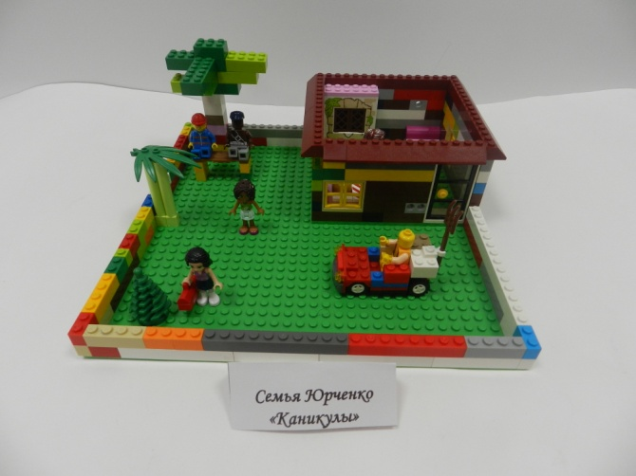
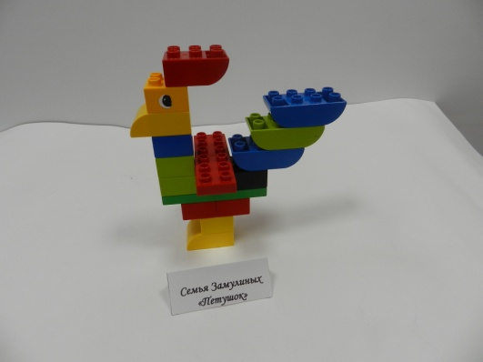
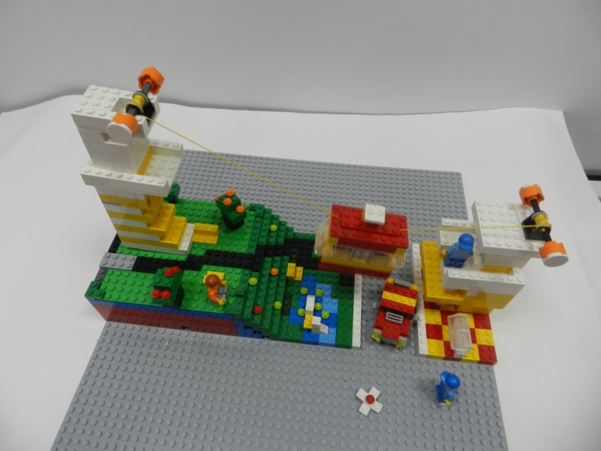
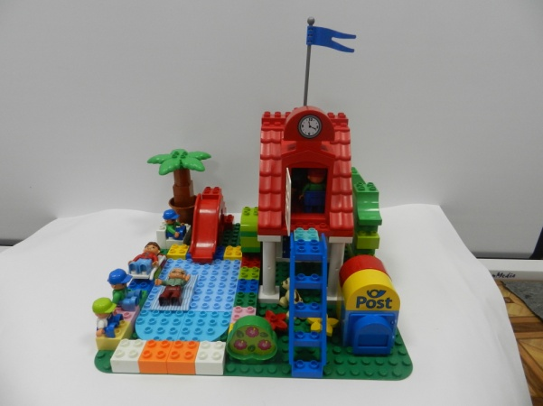
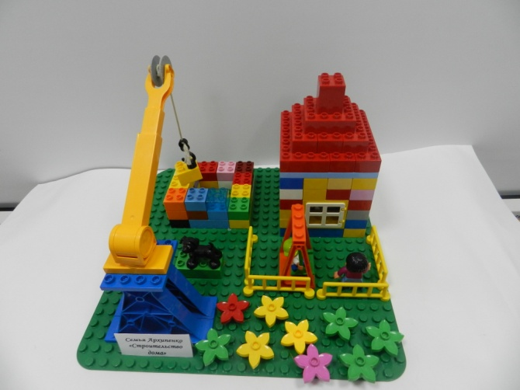
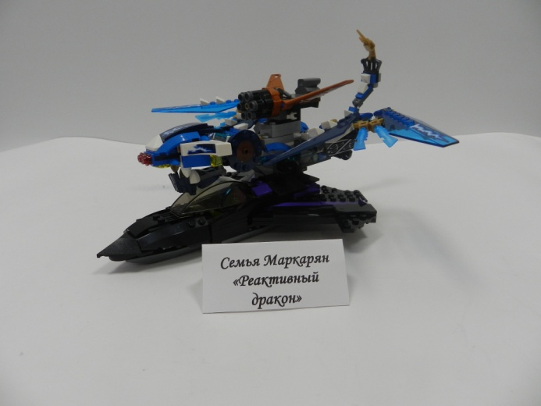
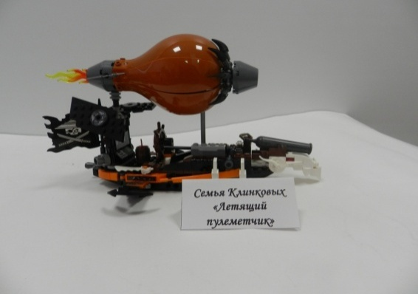
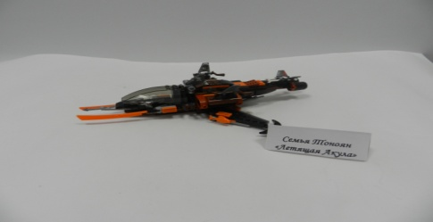
Организация работы с родителями
Конкурсы семейного технического творчества в МДОУ «От ЛЕГО знания к ЛЕГО творчеству».

Slide 16
Организация работы с родителями
Семейные команды МДОУ №79 участвовали в региональном робототехническом фестивале «РОБОФЕСТ – СОЧИ – 2016» с проектом «Нет места мусору!» и победили в номинации «За глобальный подход».
Приняли участие в городском семейном конкурсе по Лего-конструированию и робототехнике.
Приняли участие в городском конкурсе методических разработок по теме:«Чёрное море», заняли второе место.

Slide 17
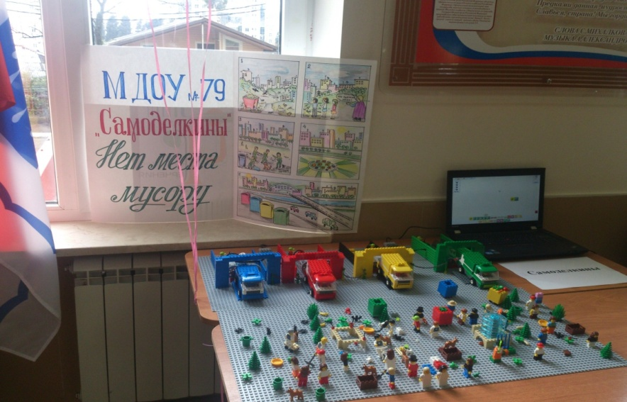
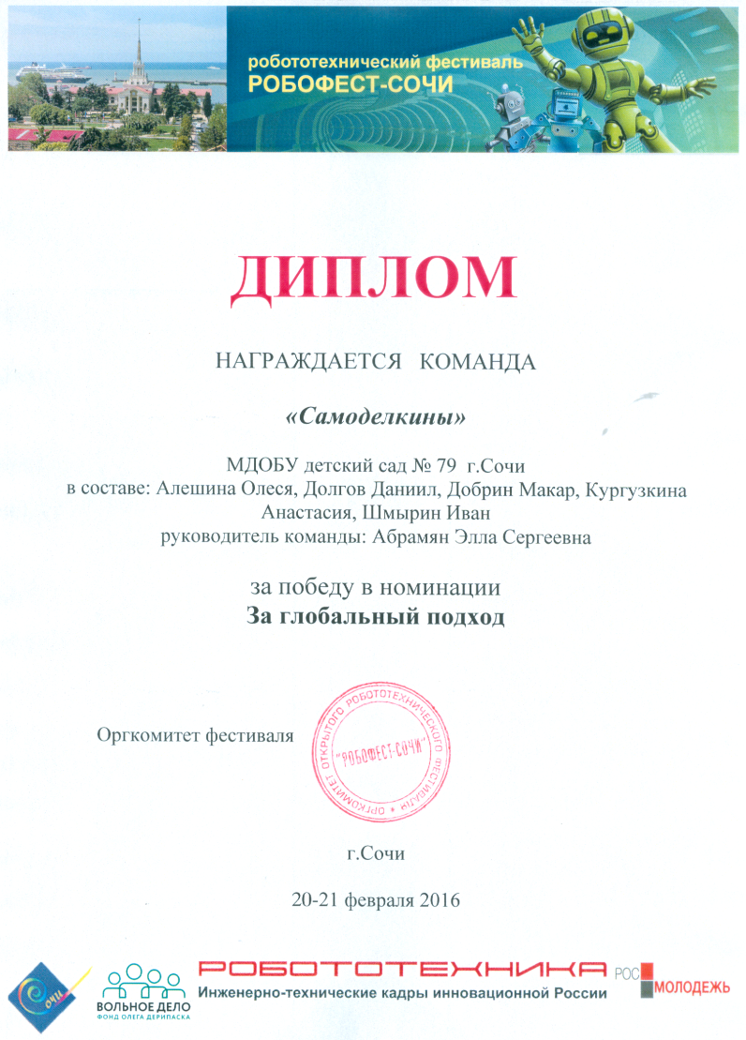
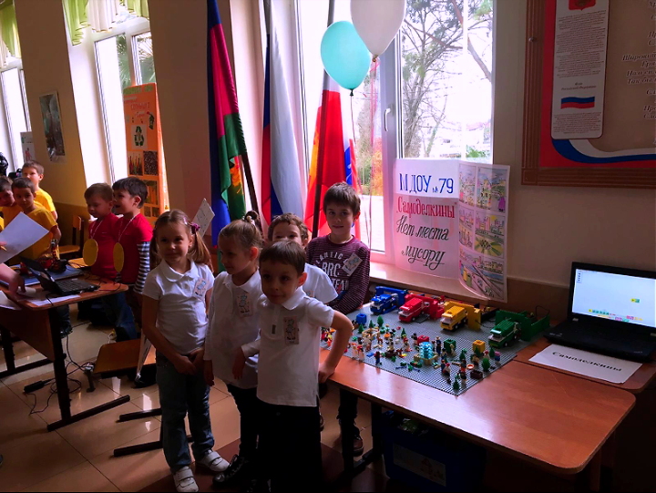
Участвовали в региональном робототехническом фестивале «РОБОФЕСТ – СОЧИ – 2016» с проектом «Нет места мусору!» и победили в номинации «За глобальный подход»

Slide 18
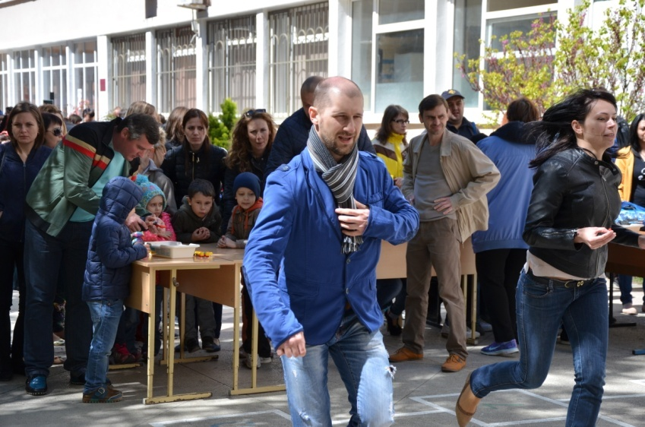
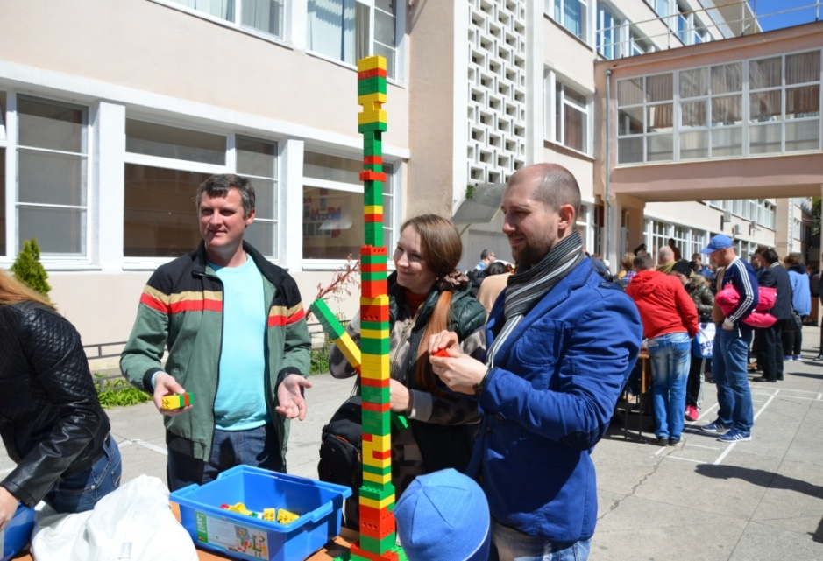
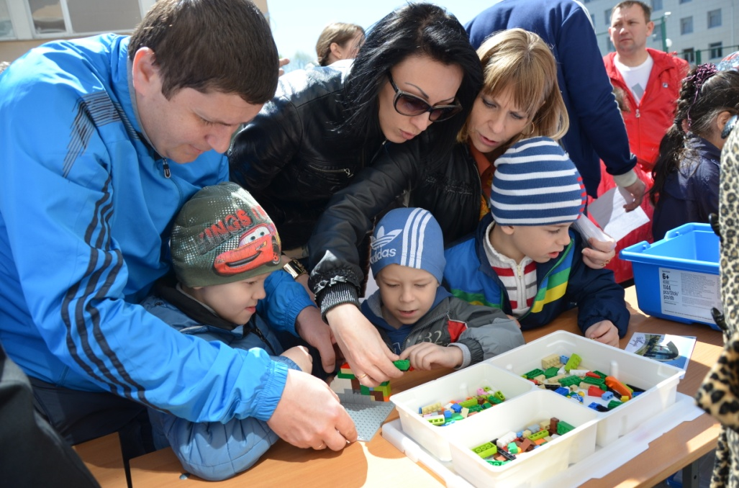
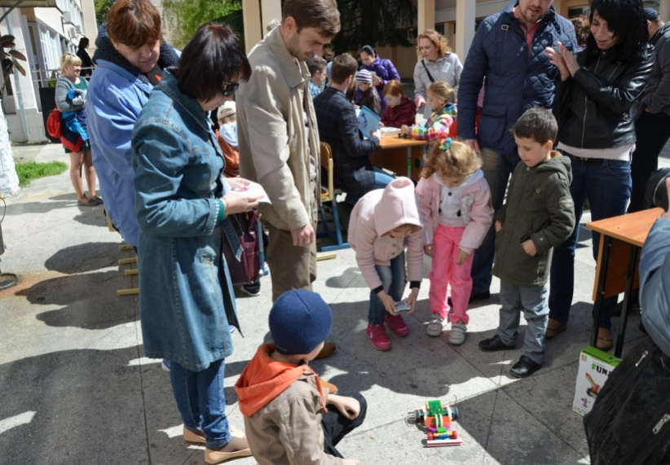
IIОткрытый фестиваль по конструированию и робототехнике
1 место – конкурс «Достопримечательность»
2, 3 место – конкурс «Лего-бега»

Slide 19
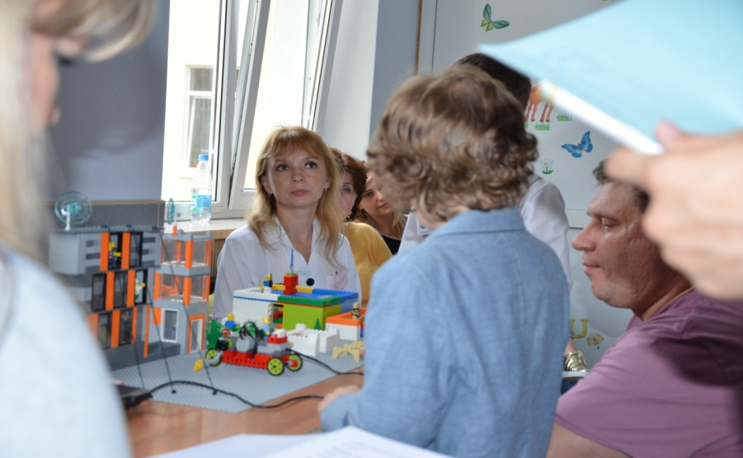
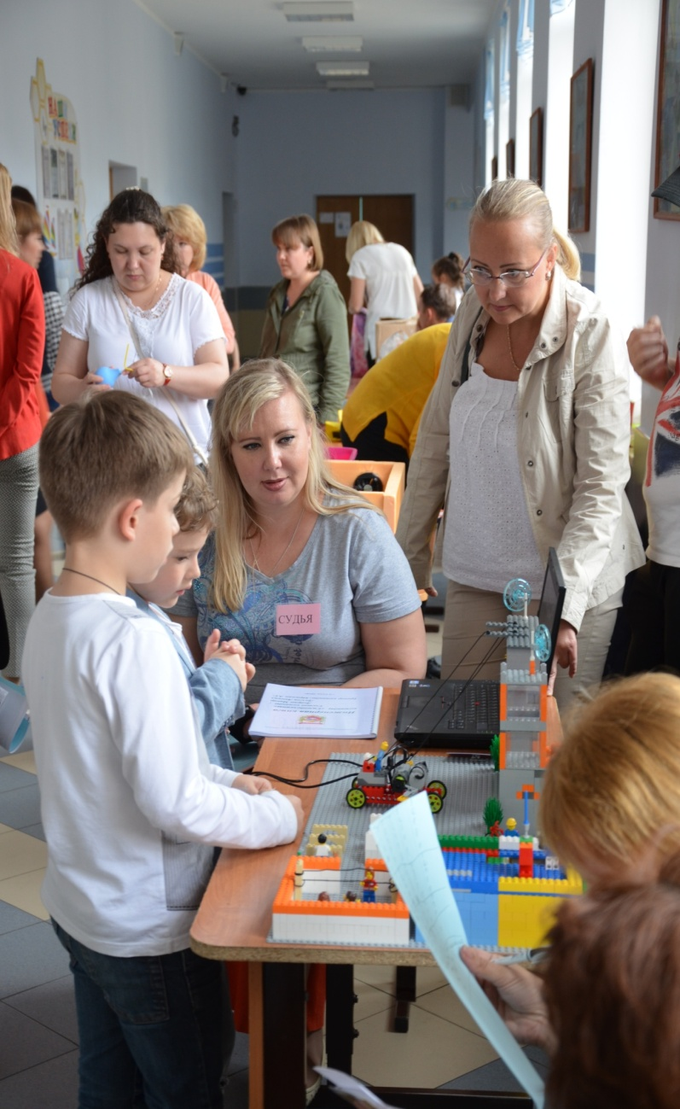
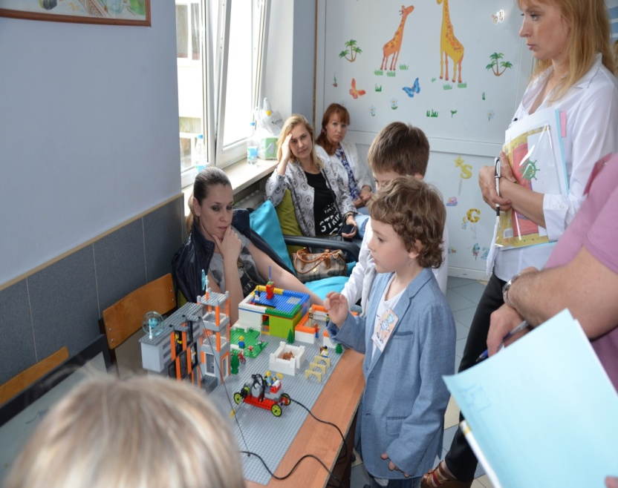
Икарёнок

Slide 20
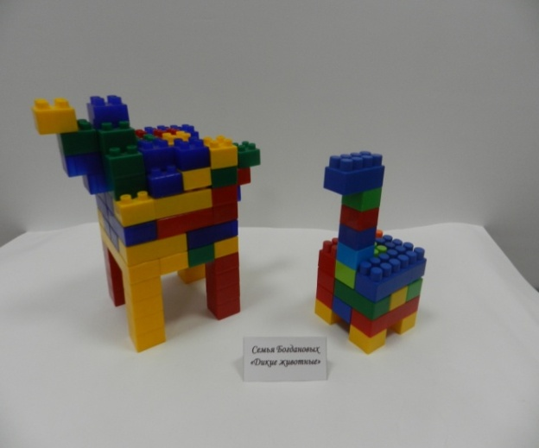
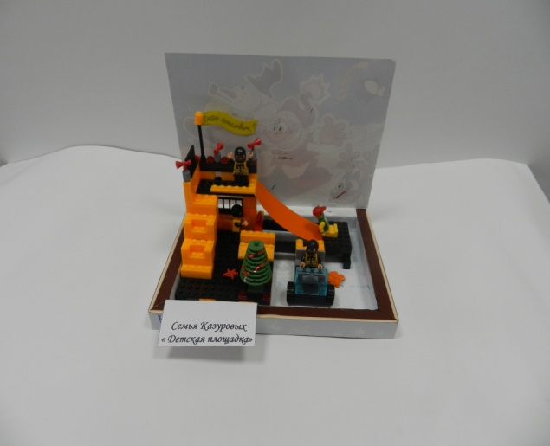
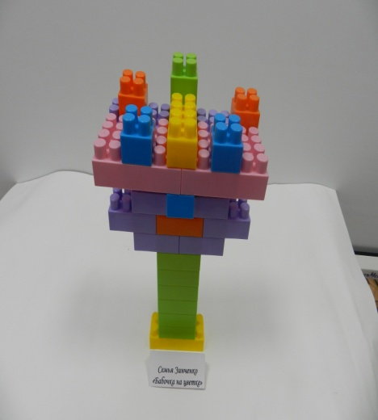
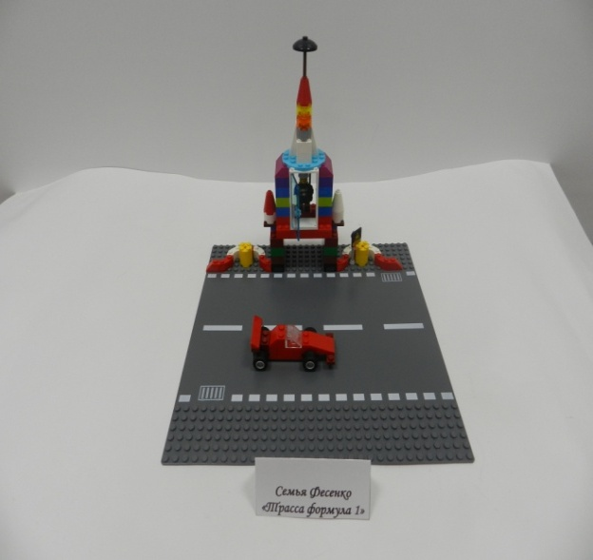
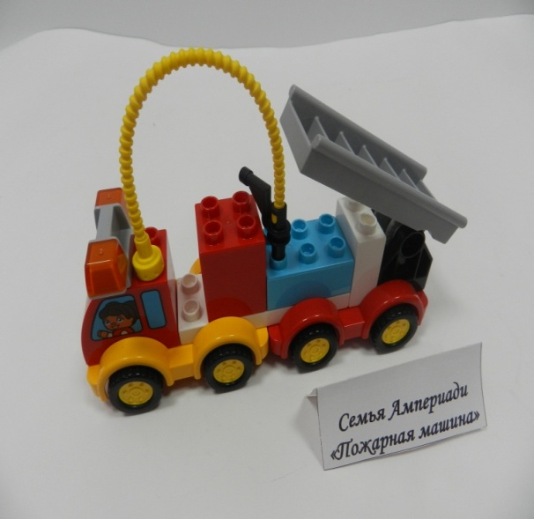
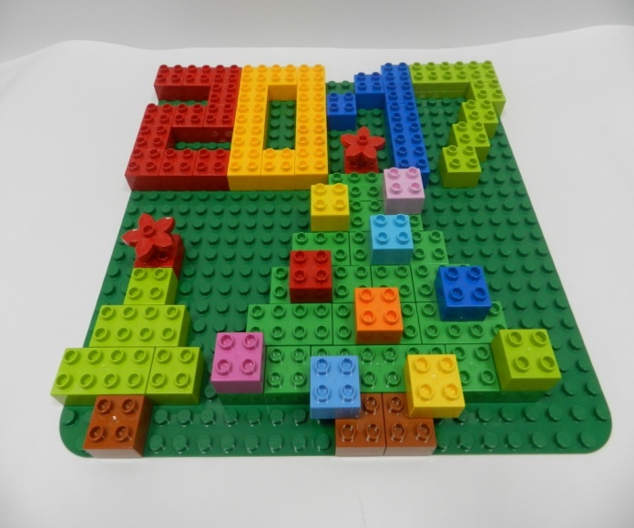
Организация работы с родителями
Подготовили и провели выставку новых творческих работ в кругу семьи: «Лего любит вся семья – мама, папа, Я!»

Slide 21
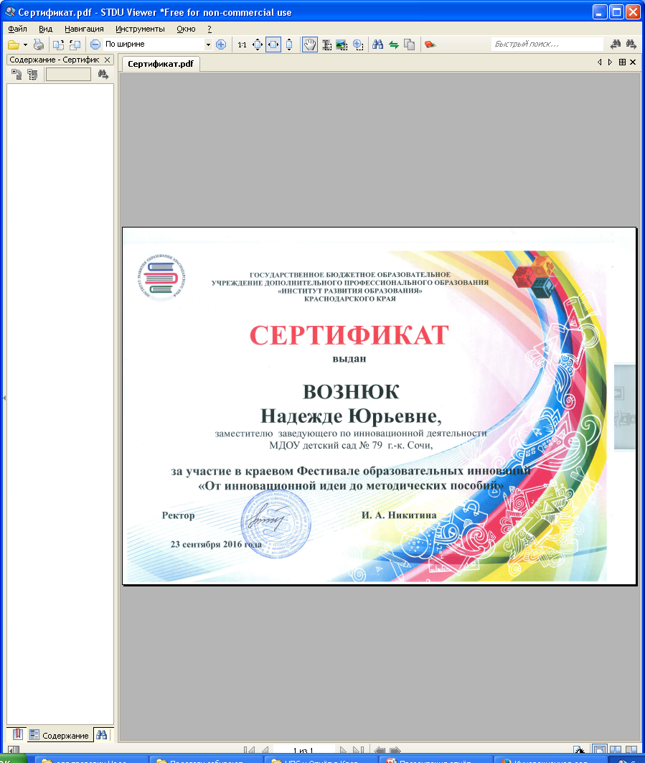
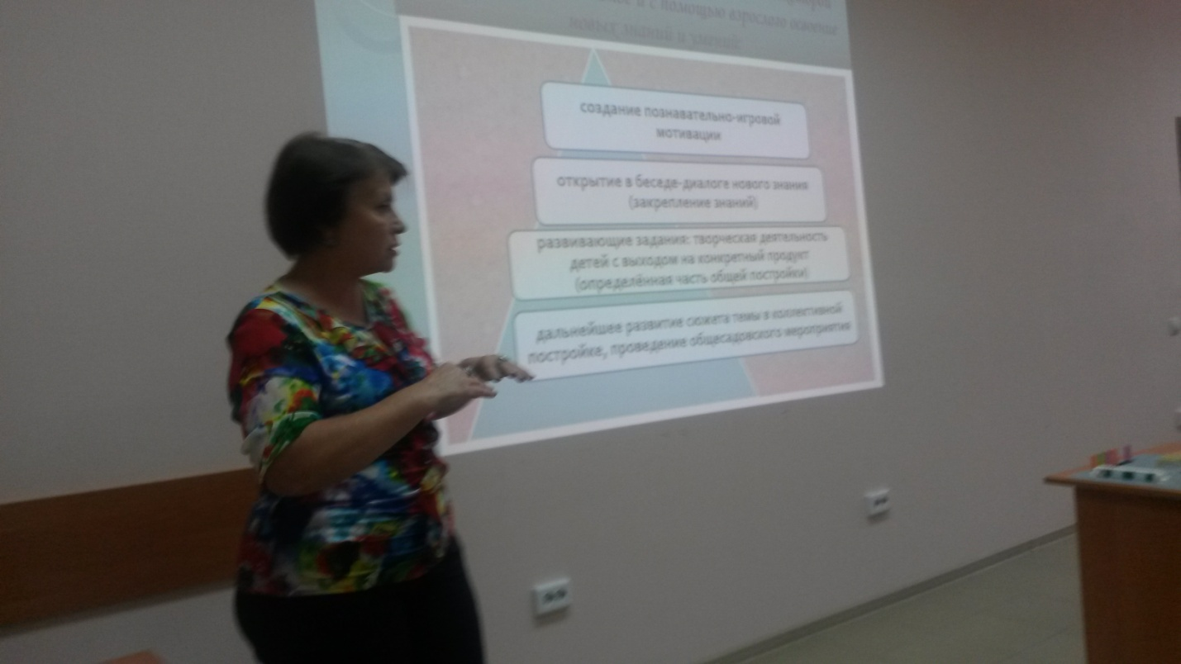
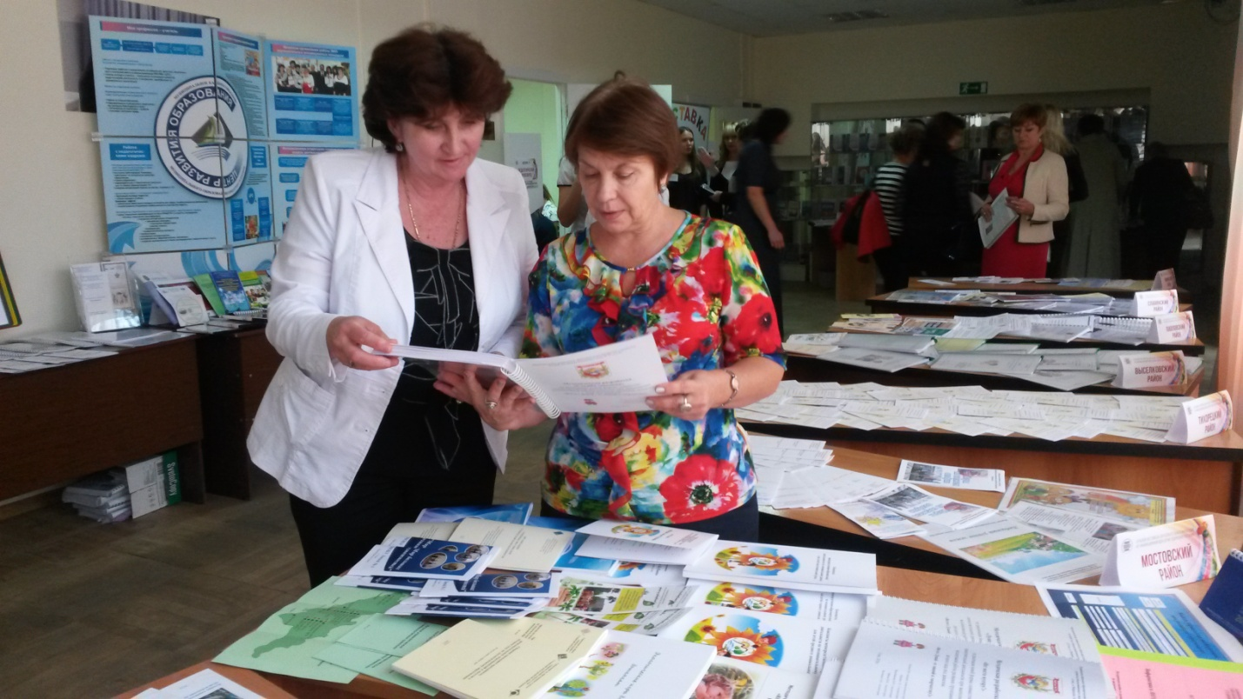
Обобщение и распространение опыта работы
Приняли участие в краевом Фестивале образовательных инноваций «От инновационной идеи до методических пособий»

Slide 22
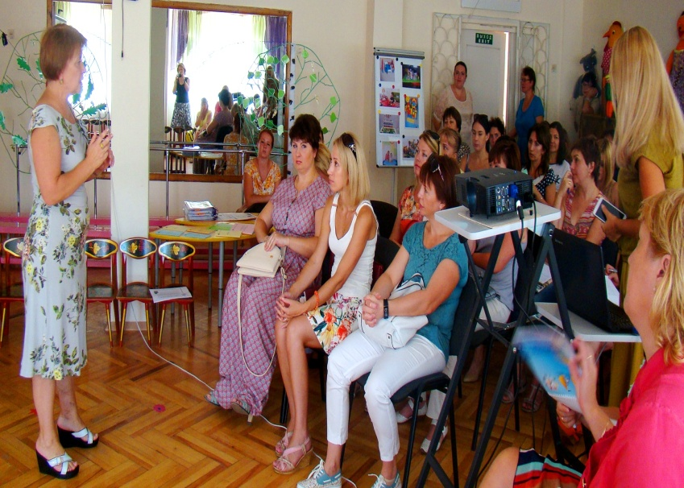
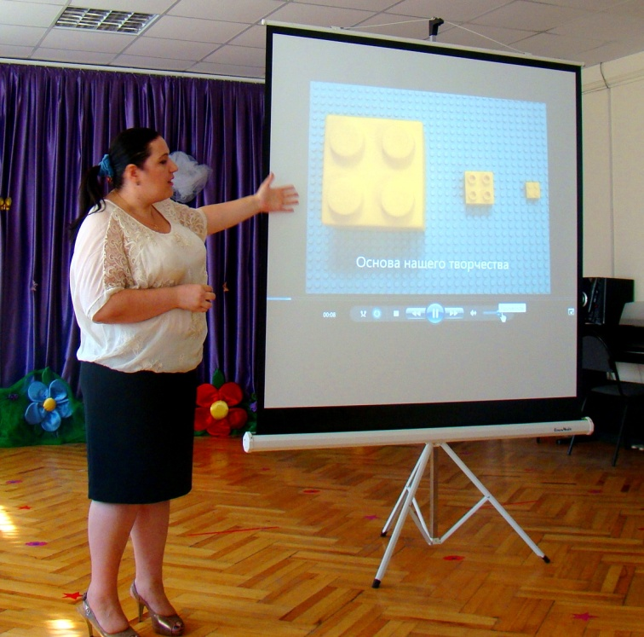
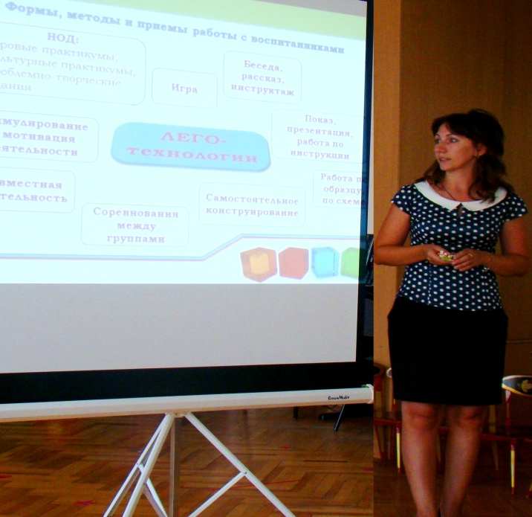
Обобщение и распространение опыта работы
Презентация проекта в рамках ежегодного городского социально - педагогического фестиваля «Образование Сочи 2016г.»

Slide 23
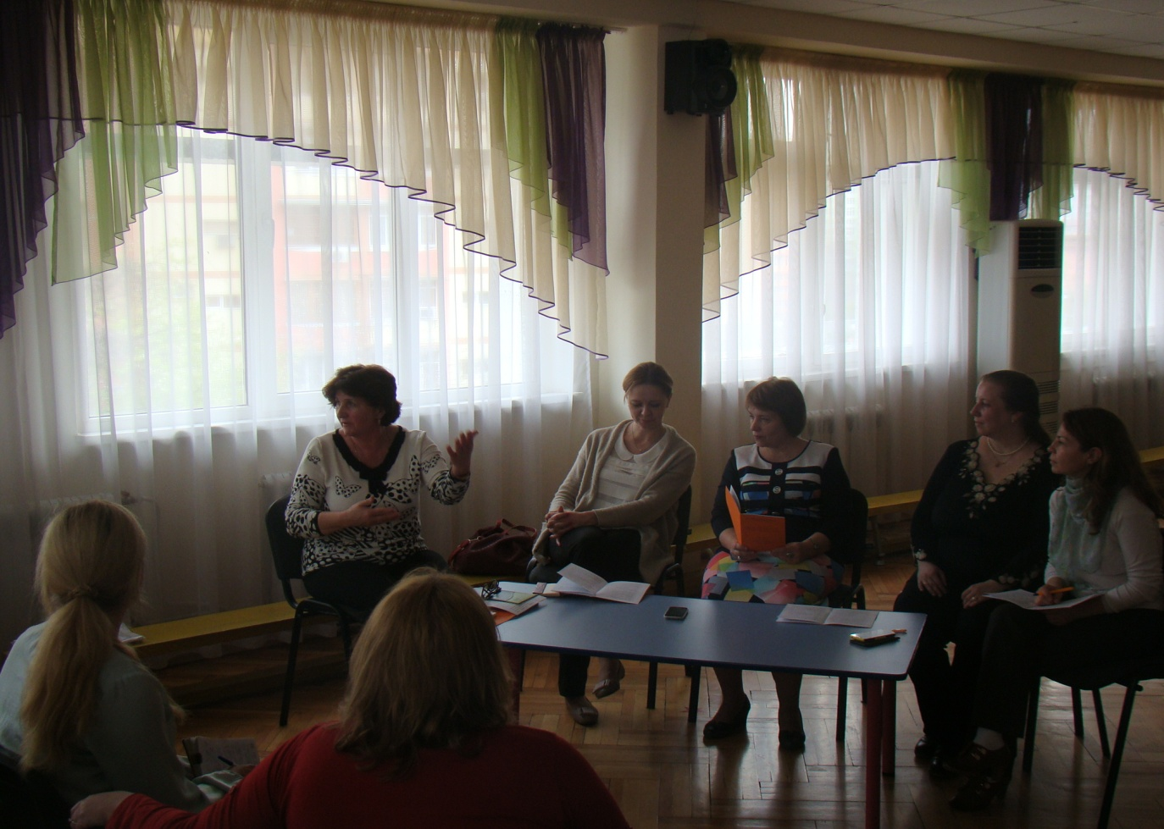
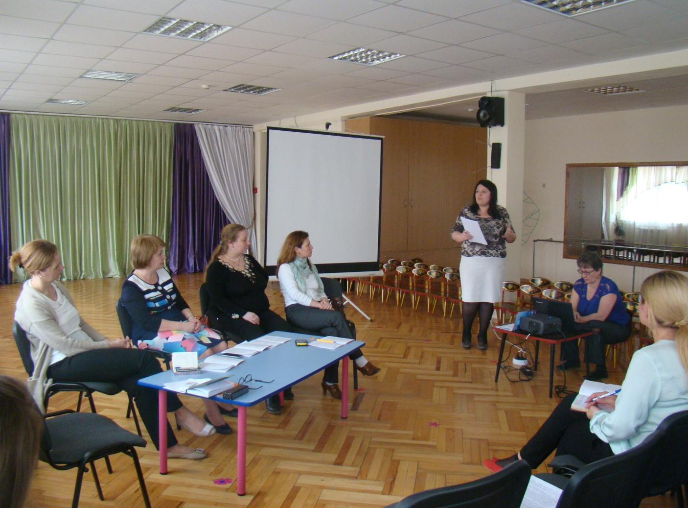
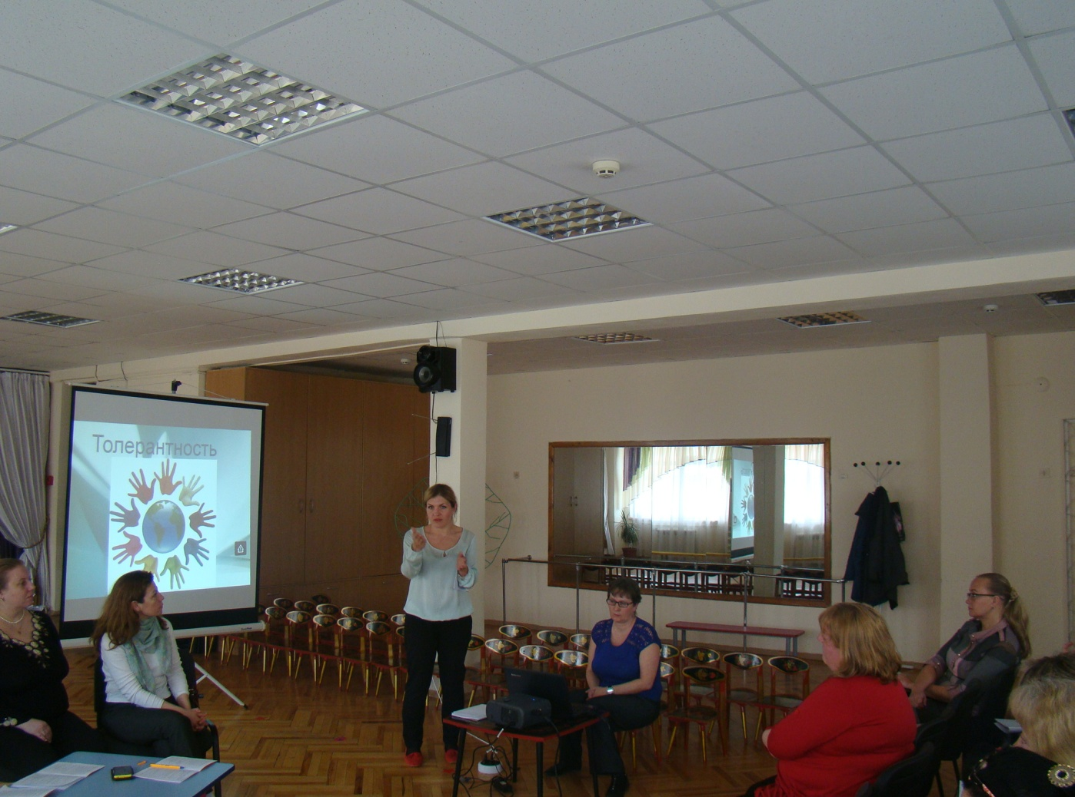
Обобщение и распространение опыта работы
Представление опыта работы на XV Всероссийской научно-практической конференции студентов и аспирантов «Дни науки социально-педагогического факультета ФГБОУ «Сочинского государственного университета», г.Сочи, 24-26 марта 2016г. на секции №2 «Проблемы теории и практики дошкольного образования»;

Slide 24
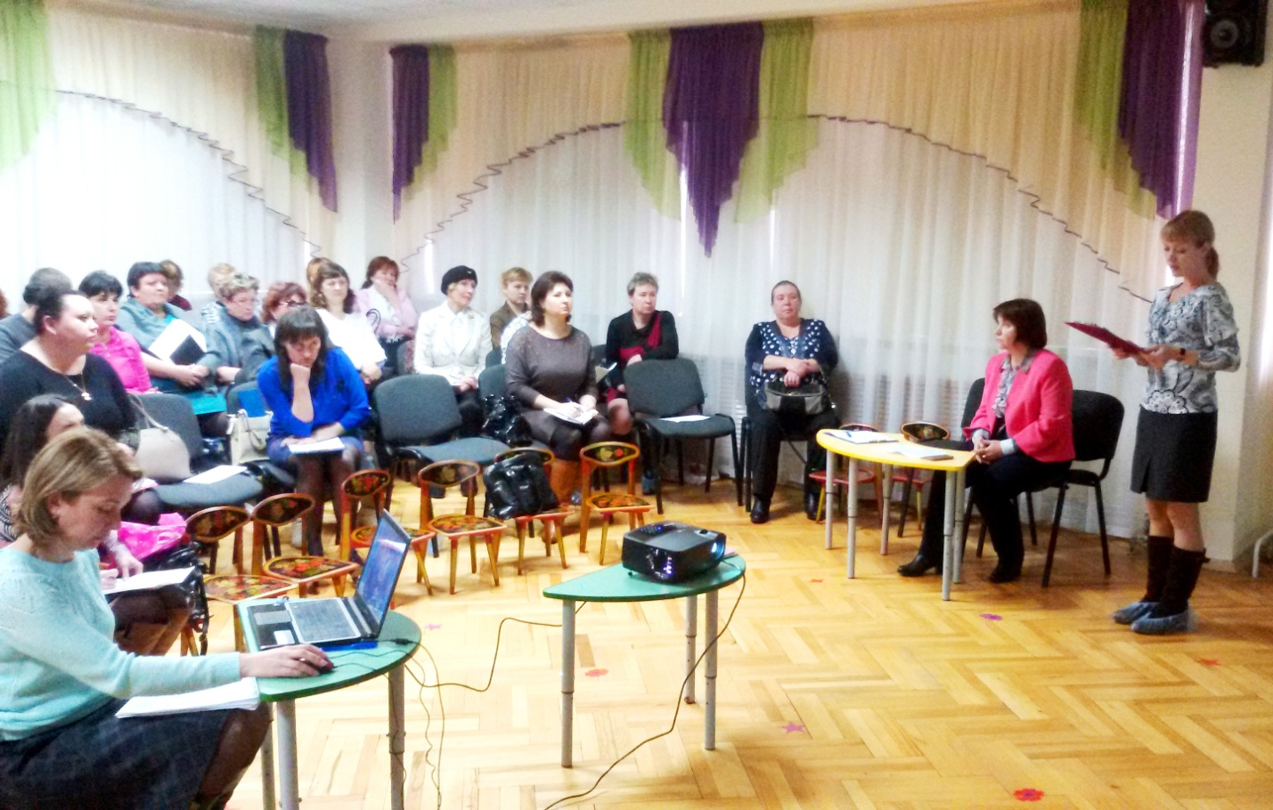
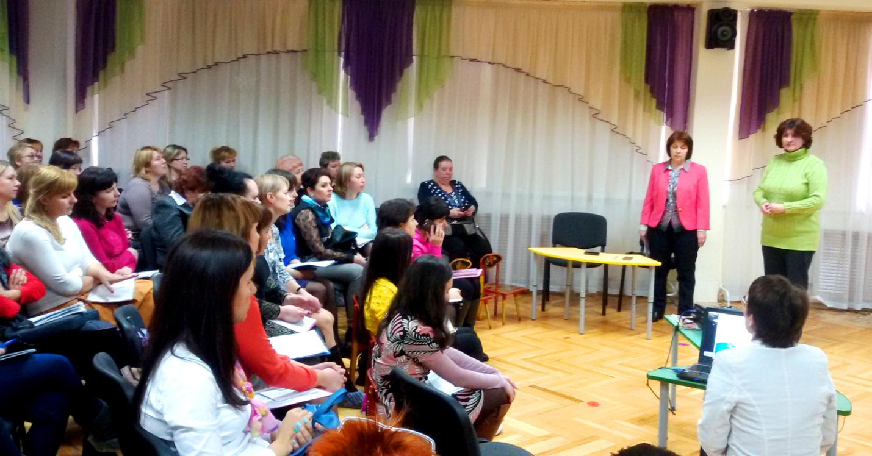
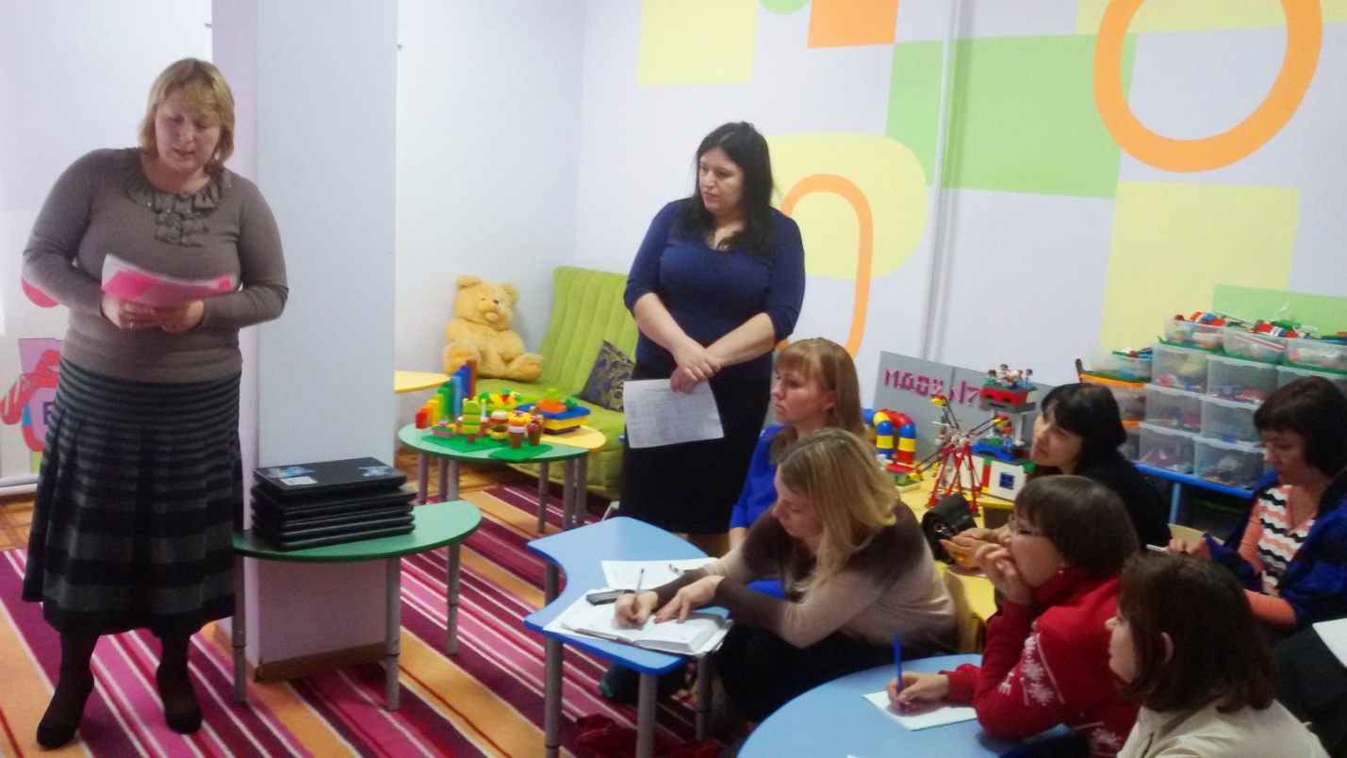
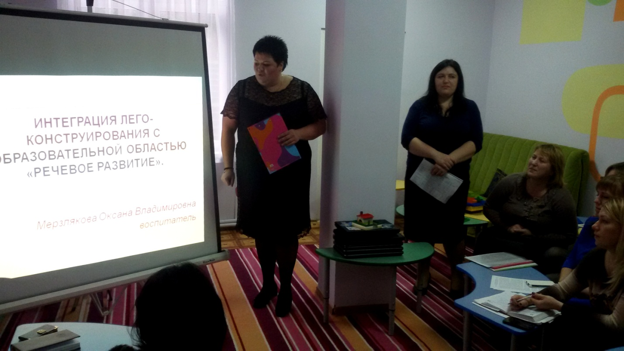
Обобщение и распространение опыта работы
Ежегодный научно-практической семинар : «Качество дошкольного образования в условиях реализации ФГОС ДО», секция: «Лего – педагогика в образовательном процессе детского сада и школы»

Slide 25
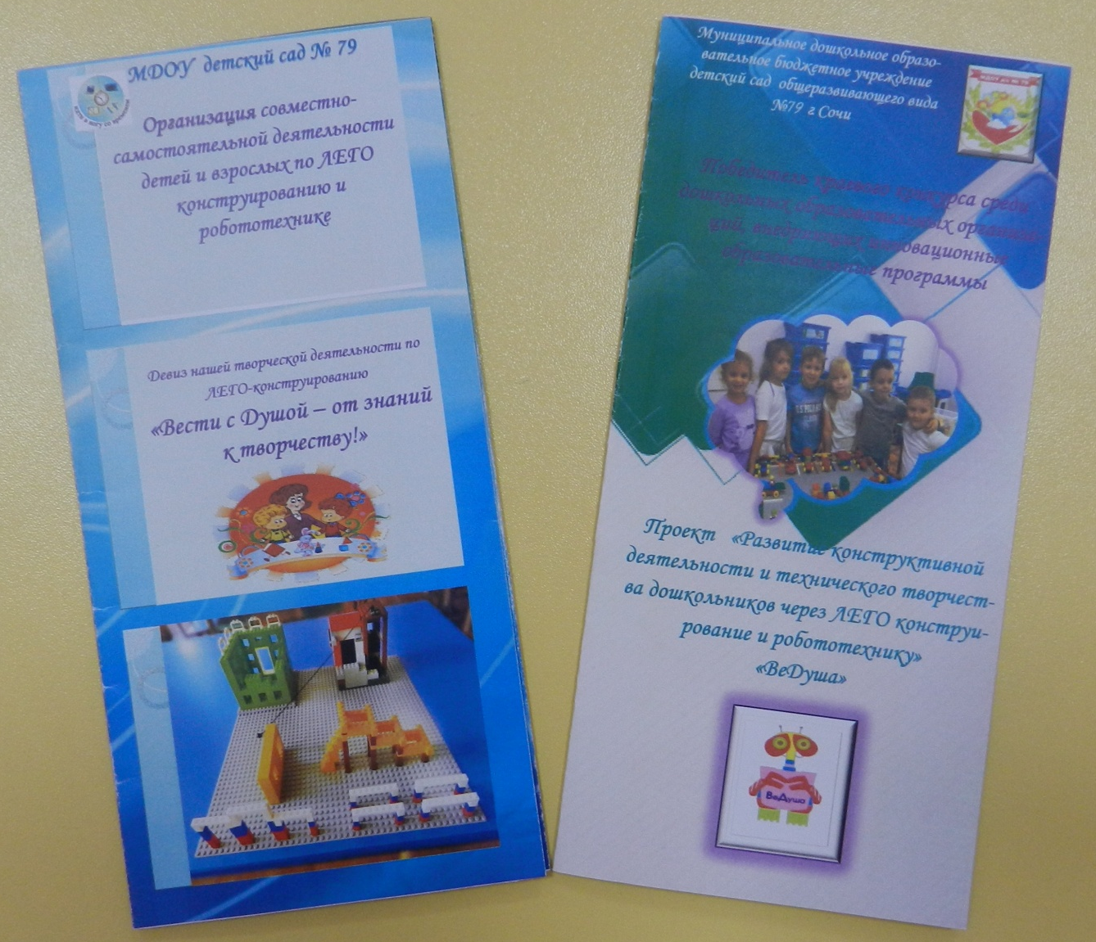
Обобщение и распространение опыта работы
Изданы 2 брошюры с информацией об опыте работы: «Веду с душой от Лего знания к Лего творчеству»

Slide 26
Обобщение и распространение опыта работы
Приняли участие в муниципальном конкурсе творческих проектов «Мой робот», представили два мини проекта по организации совместно-самостоятельной деятельности детей и взрослых при выполнении коллективной работы разными группами детского сада в номинациях Lego WEDO категории роботов - «Исследовательский роботы» и «Роботы - помощники»:
- «Исследуем наше море с роботом «Черномор»,
- «Сопровождение образовательного процесса в ДОО с роботом - тьютором «ВеДуша».

Slide 27
Перспективы развития инновации
будет продолжена работа по проведению и оформлению совместно-самостоятельной деятельности при выполнении коллективной работы всего детского сада;
будет продолжена работа по разработке НОД для детей старшей и подготовительных групп;
будет продолжена работа по интеграции лего-конструирования в образовательный процесс ДОО и описание его алгоритма;
будет разработан диагностический инструментарий определения умений детей играть с конструкторами Лего;
будут разработаны и изданы программа по Лего-конструированию и методические разработки по ССД;
будет обобщён опыт работы с родителями по овладению ими лего-технолигиией.

Slide 28
Чтобы добиться положительных результатов, необходимо:
наличие у педагогов личного плана развития, который мобилизует его личные способности по использованию Лего-технологии;
постоянный анализ успехов, достижений в работе педагогов, создание ситуаций успеха, что ведет к развитию деловых качеств, появлению положительного мотива к совершенствованию себя, своего профессионализма;
- создание творческой атмосферы и соединения усилий всего педагогического коллектива по построению Лего - пространства, где каждый ощущает свою значимость;
- установление добрых, открытых отношений, при которых снимается напряженность и страх быть непонятыми;
- проведение открытых дискуссий по проблеме Лего-конструирования и робототехники, где каждый высказывает собственную точку зрения, но решение принимается коллективно.

Slide 29
«Мы берём лучшее из прошлого и работаем на будущее!»
СПАСИБО ЗА ВНИМАНИЕ!

